Slide 1
Хирургические заболевания тонкой кишки
Хирургические заболевания
тонкой кишки
©Доцент Др Адалат РУСТАМ
Дизайн - Докторант Сенем МАММАДОВА
Кафедра хирургических болезней I
Азербайджанского Медицинского Университета

Slide 2
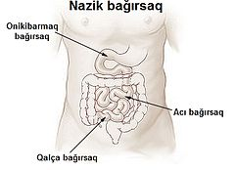
Анатомия
Хирургические заболевания
тонкой кишки
Границы – Тонкая кишка (ТК) часть пищеварительного тракта, которая располагается между желудком и толстой кишки.
Параметры – длина 5-6 м, диаметр - 2-4 sm, площадь поверх-ности мукозы - 200-500 м²
Части – ДПК (20 см), тощая кишка (2-2,5 м) и подвздошная кишка (3-3,5 м)
© Доцент Др. Адалат РУСТАМ

Slide 3
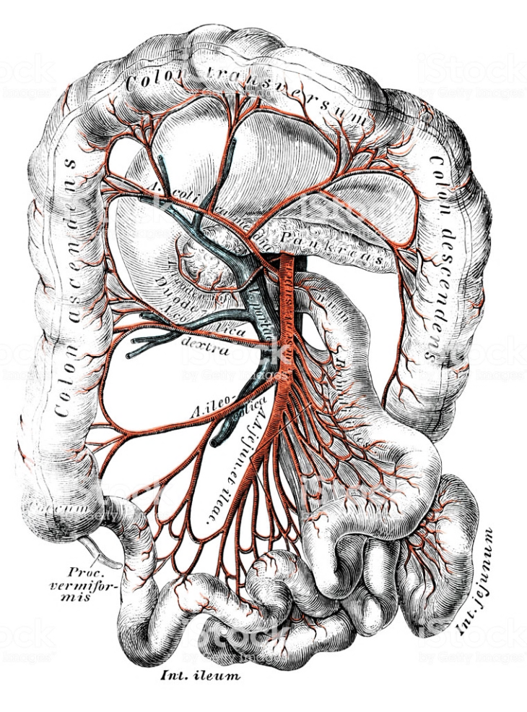
Хирургические заболевания
тонкой кишки
Анатомия
Артериальное кровоснабжение
ТК получает артериальную кровь от верхней брыжеечной артерии. Между ветвями артерии образуются артериальные дуги.
В брыжейке тощей кишки как правило, имеются 2-3-х этажные широкие дуги.
В брыжейке подвздошной кишки располагаются более компактные многоэтажные дуги
Венозная система
Верхняя брыжеечная вена и ее ветви сопровождают одноимен-ные артерии. Венозная кровь пос-тупает в воротную вену.
© Доцент Др. Адалат РУСТАМ

Slide 4
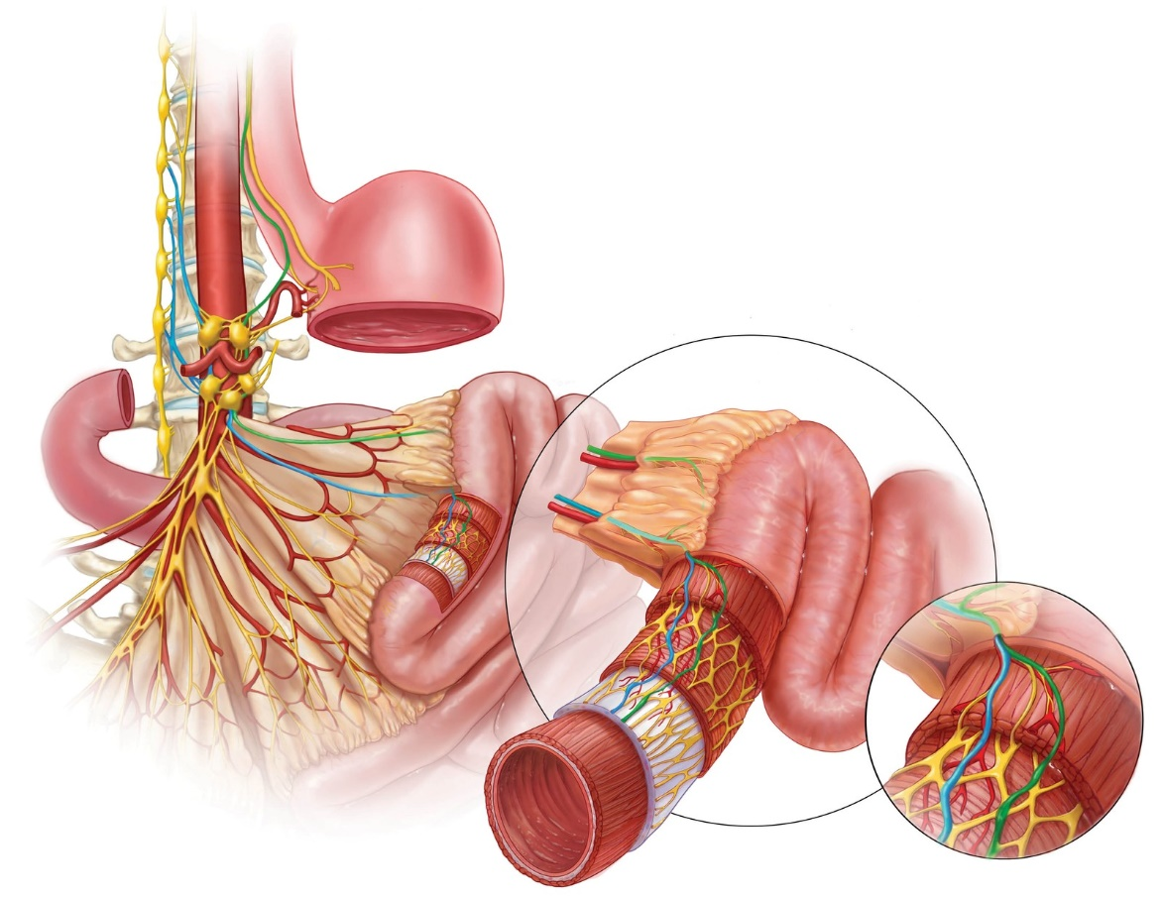
Анатомия
Хирургические заболевания
тонкой кишки
Лимфоотток
Крупные лимфатические сосуды: лим-фа поступает к брыжеечным лимфати-ческим узлам
Иннервация
Невные сплетения – подслизистые Meissner и межмышечные Auerbach сплетения
Сплетения Meissner регулируют секреции и абсорбции, а сплетения Auerbach - моторику кишки.
Ветви блуждающего нерва и симпатические нервы действуют с помощью этих сплетений.
© Доцент Др. Адалат РУСТАМ

Slide 5
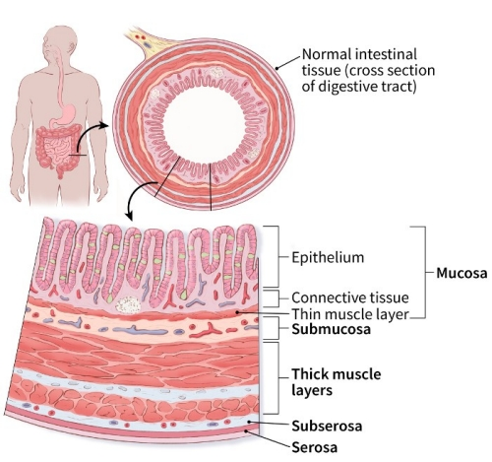
Гистология
Хирургические заболевания
тонкой кишки
Слои стенки ТК
Слизистая оболочка
Подслизистая основа
Мышечная оболочка
Серозная оболочка
© Доцент Др. Адалат РУСТАМ

Slide 6
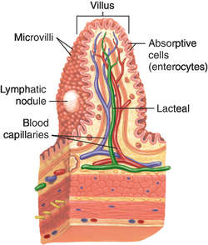
Физиология
Хирургические заболевания
тонкой кишки
Функции ТК
Пищеварительная
  - абсорбция
  - секреция
  - расщепление - деградация
  - моторика
Защитная
Эндокринная
© Доцент Др. Адалат РУСТАМ

Slide 7
Пищеварительная функция
Хирургические заболевания
тонкой кишки
Абсорбция – Кроме Fe и Ca всасывается большая часть воды (90%); углеводы, жиры, белки, микроэлементы и витамины абсорбируются полностью.
  Секреция и деградация осуществляются в криптах. Под действием панкреатических и тонкокишечных энзимов происходит внутрипросвет-ная, также пристеночная деградация пищи
Моторика – различают 2 вида: перистальтические и тонически-осциля-торные. Перистальтика способствует продвижению пищи и химуса, а осциляция к их размещению.
© Доцент Др. Адалат РУСТАМ

Slide 8
Защитная функция
Хирургические заболевания
тонкой кишки
Механическая барьерная функция
Защита от микроорганизмов и токсинов посредством лимфатической ткани мукозы (MALT) и Panet клеток криптов
Антимикробная защита М клетками, покрывающие лимфатические клетки и клетками продицирующие İgA
© Доцент Др. Адалат РУСТАМ

Slide 9
Эндокринная функция
Хирургические заболевания
тонкой кишки
Эндокринные (APUD) клетки вырабатывают множественные гормоны:
M клетки - мотилин
S клетки - секретин
I клетки - холецистокинин
K клетки – гастроинтестинальный пептид (ГИП)
G клетки - гастрин
D клетки - соматостатин
F клетки – вазоактивный интестинальный пептид (ВИП)
В клетки (в подвздошной кишке) – инсулиноподобный гормон
L клетки - энтероглюкагон, также гастроинтестинальный пептид (ГИП) и десятки других гормонов
© Доцент Др. Адалат РУСТАМ

Slide 10
Хирургические заболевания тонкой кишки. Диагностический подход
Хирургические заболевания
тонкой кишки
Синдромы
Синдром слепой петли (застойная кишка)
Синдром короткой кишки
Синдром кишечной непроходимости
Синдром кровотечение
© Доцент Др. Адалат РУСТАМ

Slide 11
Методы исследования
Хирургические заболевания
тонкой кишки
• Клинические
• Лабораторные
Инструментальные (визуализационные)
• Биопсия
© Доцент Др. Адалат РУСТАМ

Slide 12
Клиническая симптоматика
Хирургические заболевания
тонкой кишки
боли
тощнота
метеоризм
рвота
диарея
неотхождение (задержка) стула и газов
мелена
прощупывание образования (опухоль, новообразование)
© Доцент Др. Адалат РУСТАМ

Slide 13
Лабораторные исследования
Хирургические заболевания
тонкой кишки
Генетические (Болезнь Крона (Crohn))
Антитела (Болезнь целиакия)
Тесты абсорбции (тест Шиллинга (Shilling), тест Д-ксилозы (тест D-ksiloza) и др.)
Культура содержимого
Другие
© Доцент Др. Адалат РУСТАМ

Slide 14
Инструментальные (визуализационные) методы
Хирургические заболевания
тонкой кишки
УЗИ
Рентгеноллогические
КТ
МРТ
Эндоскопия (интестиноскопия, одно- и двухбаллонная эндоскопия, капсульная эндоскопия)
Лапароскопия
Биопсия
© Доцент Др. Адалат РУСТАМ

Slide 15
Диагностический подход к хирургическим заболеваниям ТК
Хирургические заболевания
тонкой кишки
Основные принципы
Экстренные (срочные) и органические заболевания ТК должны быть на переднем плане
Дифференциация с другими (всеми) абдоминальными патологиями
Сомнения
Боли в животе, диарея, вздутие, неотхождение (задержка) стула и газов, тощнота, рвота, мелена
© Доцент Др. Адалат РУСТАМ

Slide 16
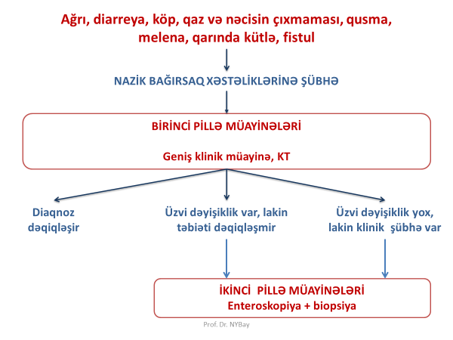
Принципы диагностики
Хирургические заболевания
тонкой кишки
© Доцент Др. Адалат РУСТАМ

Slide 17
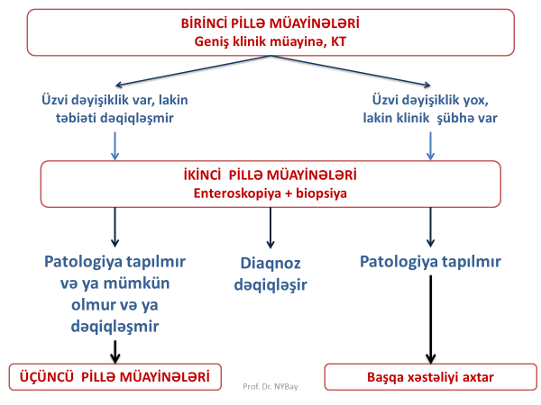
Принципы диагностики
Хирургические заболевания
тонкой кишки
© Доцент Др. Адалат РУСТАМ

Slide 18
Принципы диагностики
Хирургические заболевания
тонкой кишки
Исследования III ступени
Диагностика неуточненной патологии ТК или определение ее степени тяжести инвазивными методами
Уточнение степени тяжести заболевания и его топической локализации -– ангиография;
Специфическая диагностика болезни Крона (Crohn) и болезни целиакия – генетические тесты
© Доцент Др. Адалат РУСТАМ

Slide 19
Хирургические операции
Хирургические заболевания
тонкой кишки
Резекции
Ущивание перфорационного отверствия и травматических повреждений
Наложение еюно-, илеостомы
Пекции, пликации
Транспозиции
Трансплантация
© Доцент Др. Адалат РУСТАМ

Slide 20
Послеоперационные осложнения
Хирургические заболевания
тонкой кишки
Кровотечение
Недостаточность анастомоза
Стриктура(ы)
Свищ(и)
Синдром короткой кишки
Спаечная болезнь и непроходимость кишечника
© Доцент Др. Адалат РУСТАМ

